Slide 1


Gazi Üniversitesi Fen Bilimleri Enstitüsü Bilgisayar Mühendisliği Anabilim Dalı Yüksek Lisans Seminer Sunumu Hazırlayan: Burak DOĞAN – 25833301010 Danışman: Prof. Dr. Hüseyin POLAT ANKARA, 2026
DERİN PEKİŞTİRMELİ ÖĞRENME TABANLI VE DARBE AÇISI KISITLI TERMİNAL GÜDÜM SİSTEMİ TASARIMI

Slide 2
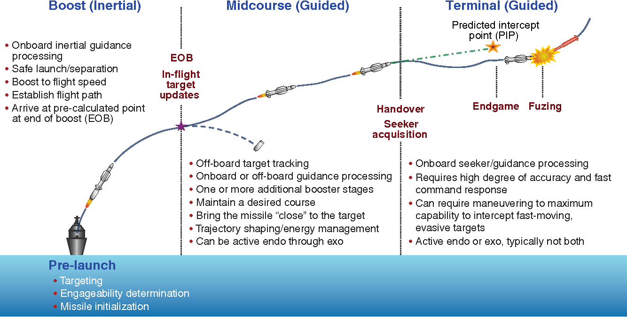
Problemin Tanımı
Bu çalışma; mühimmatların ara safha güdüm sonrasında hedefi imha etmek üzere kilitlendiği terminal aşamada, zorlu çevresel koşullara rağmen hedef üzerinde oluşacak hasarı maksimize ederken ıskalama mesafesini minimize etmek amacıyla, sistemin önceden belirlenen bir darbe açısıyla hedefi kararlı bir şekilde vurabilmesi problemine odaklanmaktadır.
Şekil 1. Güdüm sistemi evreleri ve taktik uçuş aşamaları (Palumbo, 2010).

Slide 3
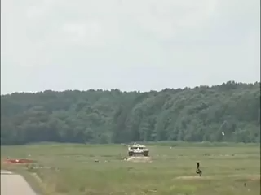
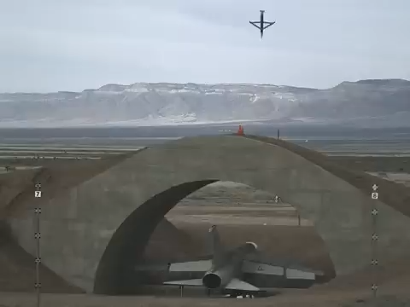
Problemin Önemi
Şekil 2 (Video). Sovyet tankına karşı üstten vuruşlu tanksavar güdümlü füze.
Şekil 3 (Video). ABD hava kuvvetleri AGM-130 sığınak delici bombası.
Mühimmatın hasar yeteneğini artırmak adına, karmaşık arazi şartlarındaki tank ve zırhlı araçların belirlenmiş bir açıyla ve 'neşter' hassasiyetiyle vurulması zorunludur." (Shi vd., 2018)
"Terminal safhada darbe açısı kontrolü, hedefin doğrudan zayıf noktasına saldırarak savaş başlığı etkinliğini maksimize etmek için gereklidir." (Park vd., 2016)
Kaynak: Youtube (https://www.youtube.com/watch?v=W9ZLdOX0HHs) &
Reddit (https://www.reddit.com/r/TankPorn/comments/qyb2yl/topattack_tow_antitankguidedmissile_atgm_against/) Platformları

Slide 4
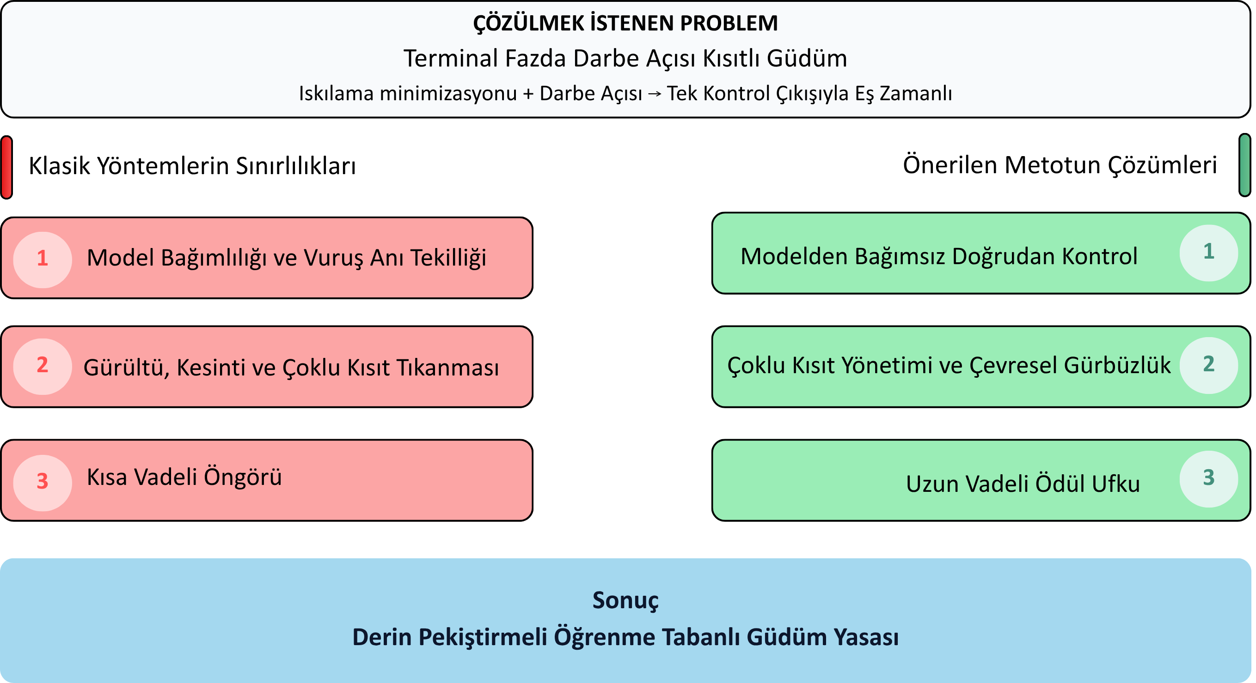
Klasik Güdüm Sınırlılıkları ve Önerilen Metot Çözümü
Şekil 4. Klasik yöntemler ve önerilen çözüm yaklaşımlarının kıyaslama şeması.

Slide 5
Sistematik Literatür Tarama Stratejisi ve Mantıksal Sorgu Matrisi
Tablo 1. Arama stratejisi ve sorgu detayı tablosu.
Mantıksal Arama Sorguları (Boolean Search Queries) | Tarama Yapılan Akademik Portallar | Önceliklendirilen WoS İndeks Etiketleri | Seçim Koşulları ve Kriterleri | Yayıncı Kurumlar ve Veri Tabanları
• ("deep reinforcement learning" OR "DRL" OR "AI") AND ("missile guidance" OR "terminal guidance") • ("deep reinforcement learning" OR "DRL" OR "RL") AND "guidance law" AND "impact-angle constraint" • ("hybrid" OR "integrated" OR "assisted") AND ("deep reinforcement learning" OR "DRL") AND ("Biased Proportional Navigation" OR "BPN" OR "proportional navigation") • ("reinforcement learning" OR "DRL") AND ("control theory" OR "sliding mode control" OR "optimal control") AND "missile guidance" • ("cooperative guidance" OR "multi-agent") AND ("reinforcement learning" OR "DRL") AND "impact angle" | • Web of Science (WoS) • Google Scholar • IEEE Xplore • ScienceDirect (Elsevier) | • SCI-Expanded (Science Citation Index Expanded) • Conference Proceedings Citation Index (CPCI) | • Dil Şartı: Uluslararası literatür standardı gereği sadece İngilizce tam metin yayınlar filtrelenmiştir. • Tür Önceliği: Sadece indeksli hakemli dergi makaleleri ve kıdemli konferans bildirileri önceliklendirilmiştir. Q1 ve Q2 seviyeli makeleler önceliklendirilmiştir. | • IEEE • AIAA • Elsevier / ScienceDirect • Springer • MDPI • Wiley

Slide 6
Literatür İncelemesi
Tablo 2. Detaylı literatür incelemesi.
Referans ve Çalışma (Yazar vd., Yıl) | Kinematik / Uzay Modeli | Eylem Çıktısı (Komut Türü) | Gürbüzlük Kısıtları / Bozucu Faktörler | Hedef Durumu | Kullanılan DRL Algoritması | Doğrulama Yöntemi
Wang vd., 2024 | 2B Düzlemsel Nokta Kinematiği | Sürekli İvme Ön Yargısı (Bias) | Aerodinamik Faktörler Sürükleme Kuvveti, Yerçekimi Kuvveti vb. | Manevralı ve Sabit Duran Hedef | SAC-BPN | Monte Carlo Sayısal Simülasyon
Guo vd., 2025 | 3B Nokta Kinematiği / 3DOF | Sürekli Doğrudan İvme Komutları (Normal ve Yanal İvme Komutları) | Donanımsal Gecikmeler, Sürükleme Kuvvetleri, Değişken Atmosfer Yoğunluğu, Dinamik Aerodinamik Sürükleme Kuvveti | Sabit Hızlı ve Doğrusal Giden Hedef | PPO | Monte Carlo Sayısal Simülasyon
Lee vd., 2022 | 2B Düzlemsel Nokta Kinematiği | Sürekli İvme Ön Yargısı (Bias) | Donanımsal Gecikmeleri | Sabit Duran Hedef (Stationary) | PPO | Matematiksel Yörünge Analizi Simülasyonu, MATLAB Üzerinden RK4 Yöntem Hesaplaması
Wang vd., 2020 | 3B / 6DOF Tam Dinamik Model | MPPI Algoritması Sürekli İvme Komutunu Hesaplar | Arayıcı Başlık (LOS) Gürültüsü, LOS Açısı Hız Gürültüsü, Yakıt Tükenmesi, Motor Yanması, Motor Sönme Şoku Aerodinamik Kuvvet, Azalan Kütle Bilgileri, Rüzgar Dalgalanmaları | Değişken Hızlı Manevralı Hedef | Meta-RL (Kuzen Dinamikleri Tahmini), Model Öngörülü Yol İntegrali (Beta ve Açı Limitli) | Monte Carlo Sayısal Simülasyon
Wang vd., 2023 | 2B Düzlemsel Nokta Kinematiği | Sürekli İvme Ön Yargısı (Bias) | Aerodinamik Kuvvetler dahil hiçbir bozucu ya da çevre etkeni bulunmamaktadır. | Manevralı Hedef (30-60 m/s çok yavaş hedef) | PPO+BPN | Python İçerisinde Tek Adımlı Euler Metodu
Ji vd., 2023 | 2B Düzlemsel Nokta Kinematiği | Doğrudan İvme Komutu | Aerodinamik Kuvvetler (Hava Direnci, Sürükleme Kuvveti, Yerçekimi Kuvveti), Donanım Limitleri (Beta Dağılımı İle) | Sabit Duran Hedef (Stationary) | Beta-PPO | Monte Carlo Sayısal Simülasyon
Lan vd., 2025 | 2B Düzlemsel Nokta Kinematiği | Doğrudan İvme Komutu | Aerodinamik Kuvvetler dahil hiçbir bozucu ya da çevre etkeni bulunmamaktadır. Sadece vitrindeki ilk konum belirsizliği için başlangıç konumuna 10 m standart sapmalı gürültü eklendi. | Manevralı ve Sabit Hedef (0-20 m/s) | MATRPO (Multi-Agent Trust Region Policy Optimization) - Ortak Ödül Fonksiyonu | Monte Carlo Sayısal Simülasyon
Zhu vd., 2022 | 3B Nokta Kinematiği / 3DOF | Doğrudan İvme Komutu | Mesafe Orantılı Gürültü (%5), Sabit Gürültü, Donanımsal Algılama Gecikmesi (100ms), Kaçan Hedef İvmelenmesi, Sensör Arızaları, Anlık Körleştirme, Aerodinamik Kuvvet ve Unsurlar | Yüksek Manevralı Yüksek Hızlı Hedef (9G İvmelenme, 300 m/s Hedef) | Asistan PPO (ARL) | Monte Carlo Sayısal Simülasyon
Fan vd., 2023 | Gelişmiş (Yunuslama Hızı, Eylemsizlik Momenti) 2B Uçuş Dinamiği Modeli | Sürekli ivme komutları | Aerodinamik Kuvvetler, İtki ve Kanatçık Hataları | Sabit Duran Hedef (Stationary Target) | Beta-PPO | Monte Carlo Sayısal Simülasyonu & STM32F407 Hesaplama Maliyeti Analizi

Slide 7
Literatür Özet İstatistiği
Şekil 5. Literatürdeki gürbüzlük ve çevre koşulları modelleme seviyeleri dağılımları.
Şekil 6. Literatürdeki saf/hibrit metodolojisinin dağılımları.

Slide 8
Çalışmanın Kapsamı ve Özgün Değeri
Operasyonel Gerçekçilik
Gerçekçi 3B Modelleme
Dinamik ve Statik Tehdit Yönetimi
Çevresel Gürbüzlük
Elektronik Harp Dayanıklılığı
Özgün Teknoloji ve Mimari
Hibrit Pekiştirmeli Öğrenme
Akademik Doğrulama
Dinamik Darbe Açısı
Açıklanabilir Yapay Zeka (XAI) Entegrasyonu
Çok Yönlü Karşılaştırma
Şekil 7. Önerilen derin pekiştirmeli öğrenme tabannlı darbe açısı kısıtlı güdüm sisteminin metodolojik çerçevesi.

Slide 9
Teknolojik Altyapı ve Metodolojik Geliştirme Ortamı
Yazılım ve Algoritma Altyapısı
Python / C++
SHAP & LIME (Açıklanabilir Yapay Zeka - XAI)
Simülasyon Ortamı
Gymnasium API (Standart Çevre Arayüzü)
3-DoF Vektörize Kinematik Motoru
Hesaplama ve Donanım Bileşenleri
NVIDIA RTX 4060 Ti 8GB GPU
Intel Core i5-13400F CPU
NVIDIA CUDA & TensorRT (Çıkarım Optimizasyonu)
PyTorch & Stable-Baselines3 (SAC / TD3 / PPO)
NVIDIA Isaac Gym / JAX (GPU Hızlandırma)
Şekil 8. Önerilen çözümün gerçekleştirilmesi için kullanılması planlanan teknoloji altyapısı.

Slide 10
Çalışma Planı ve Yol Haritası
FAZ 1: Matematiksel Taban ve Klasik Güdüm (Aylar: 1 - 2)
1
2B düzlemsel nokta kinematiği ortamı kodlanır.
Kıyaslama analizi için klasik güdüm kanunları sisteme yüklenir.
Görüş hattı açısı hesaplama ve yaklaşım blokları kurulur.
FAZ 2: 2B Yapay Zeka ve Dinamik Açı Eğitimi (Aylar: 3 - 5)
2
Klasik uçuş verileriyle yapay zekaya taklit eğitimi yaptırılır.
Derin pekiştirmeli öğrenme ile hibrit ve saf dinamik darbe açısı ajanları optimize edilir.
Ajanın 2B düzlemdeki otopilot uçuş başarıları raporlanır.
FAZ 3: 3B Uzay Geçişi ve Aerodinamik Modelleme (Aylar: 6 - 7)
3
Simülasyon iki boyutlu kısıtlardan arındırılarak 3B uzaya taşınır.
Gerçekçi hava sürtünmesi ve rüzgar sapma modelleri eklenir.
Eğitilen yapay zeka ağırlıkları 3B giriş katmanına uyarlanır.
FAZ 4: Taktik Tehditler ve Elektronik Harp (Aylar: 8 - 10)
4
Rotalara sis, bulut vb. körlükleri eklenir.
Dinamik hedefler entegre edilir.
Terminal safha aktif karıştırma ile gürbüzlük sınanır.
FAZ 5: Karşılaştırmalı Analiz ve Tez Raporlama (Aylar: 11 - 12)
5
Modelin başarısı klasik yöntemler ve doğrudan RL ile kıyaslanır.
Yapay zekanın karar mekanizması için SHAP analizleri uygulanır.
Tüm performans verileri grafikleştirilerek tez dokümanı tamamlanır.
Açıklanabilir yapay zeka metotlarının entegrasyonu

Slide 11
Sonuç ve Değerlendirme
Problem & Hedef
Mevcut Eksikler:
Önerilen Çözüm
Beklenen Çıktı:
Aktif savaş koşullarında ıskalama mesafesini minimize etmek ve mühimmatın darbe açısını maksimize etmek.
Literatürdeki simülasyonların gerçek dünyadan kopuk olması (Sim-to-Real), modele bağımlılık, elektronik harp eksikliği ve yapay zekanın açıklanabilirlik (XAI) problemi.
Gelişmiş çevre entegrasyonu, model kıyaslamaları ve matematiksel şeffaflık barındıran Hibrit Gürbüz Derin Pekiştirmeli Öğrenme (DRL) metodolojisi.
Geliştirilen güdüm sisteminin başarısının, istatistiksel test matrisleri ile 3B kinematik uzayda kesin olarak doğrulanması.

Slide 12
Kaynaklar
Du, M., Peng, C., & Ma, J. (2021). Deep reinforcement learning based missile guidance law design for maneuvering target interception. Proceedings of the 2021 40th Chinese Control Conference (CCC), 3733–3738. https://doi.org/10.23919/CCC52363.2021.9549596
Fan, J., Dou, D., & Ji, Y. (2023). Impact-angle constraint guidance and control strategies based on deep reinforcement learning. Aerospace, 10(11), Article 954. https://doi.org/10.3390/aerospace10110954
Guo, C., Chen, J., Guo, K., Zhang, W., Zhou, Z., & Liu, Z. (2025). Design of impact angle constrained guidance law based on deep reinforcement learning. Proceedings of the 2025 China Automation Congress (CAC), 5844–5849. https://doi.org/10.1109/CAC67268.2025.11487415
Jiang, R., Zhou, X., Zhao, B., & Qu, Y. (2025). Obstacle avoidance terminal guidance law design considering terminal angle. Proceedings of the 44th Chinese Control Conference.
Lan, G., Guo, Z., & Ban, X. (2025). A cooperative guidance method based on TRPO learning under terminal impact angle constraints. Proceedings of the 2025 4th Conference on Fully Actuated System Theory and Applications (FASTA), 2868–2873. https://doi.org/10.1109/FASTA65681.2025.11138944
Lee, S., Lee, Y., Kim, Y., Han, Y., Kwon, H., & Hong, D. (2023). Impact angle control guidance considering seeker’s field-of-view limit based on reinforcement learning. Journal of Guidance, Control, and Dynamics, 46(11), 2168–2182. https://doi.org/10.2514/1.G007715
Li, W., Zhu, Y., & Zhao, D. (2022). Missile guidance with assisted deep reinforcement learning for head-on interception of maneuvering target. Complex & Intelligent Systems, 8, 1205–1216. https://doi.org/10.1007/s40747-021-00577-6
Liang, C., Wang, W., Liu, Z., Lai, C., & Wang, S. (2020). Range-aware impact angle guidance law with deep reinforcement meta-learning. IEEE Access, 8, 152093–152104. https://doi.org/10.1109/ACCESS.2020.3017480
Palumbo, N. F. (2010). Guest editor's introduction: Homing missile guidance and control. Johns Hopkins APL Technical Digest, 29(1), 2–8.
Park, B.-G., Kim, T.-H., & Tahk, M.-J. (2016). Range-to-go weighted optimal guidance with impact angle constraint and seeker's look angle limits. IEEE Transactions on Aerospace and Electronic Systems, 52(3), 1241–1256. https://doi.org/10.1109/TAES.2016.150415
Shi, S., Zhao, J., & You, H. (2018). Design of bias proportional navigation guidance law for motion target with impact angle constraint. Proceedings of the 2018 IEEE CSAA Guidance, Navigation and Control Conference (CGNCC), 1–5. https://doi.org/10.1109/GNCC42960.2018.9019209
Wang, C., Zhang, X., & Dong, F. (2024). Terminal guidance law of missile based on Soft Actor-critic with impact angle constraint. Proceedings of the 2024 43rd Chinese Control Conference (CCC), 4097–4102. https://doi.org/10.23919/CCC63176.2024.10661814
Wang, X., Wang, Y., Su, X., Wang, L., Lu, C., Peng, H., & Liu, J. (2024). Deep reinforcement learning-based air combat maneuver decision-making: Literature review, implementation tutorial and future direction. Artificial Intelligence Review, 57(1), Article 1. https://doi.org/10.1007/s10462-023-10620-2

Slide 13
Teşekkür ederim!
Sorularınız?

